Slide 1





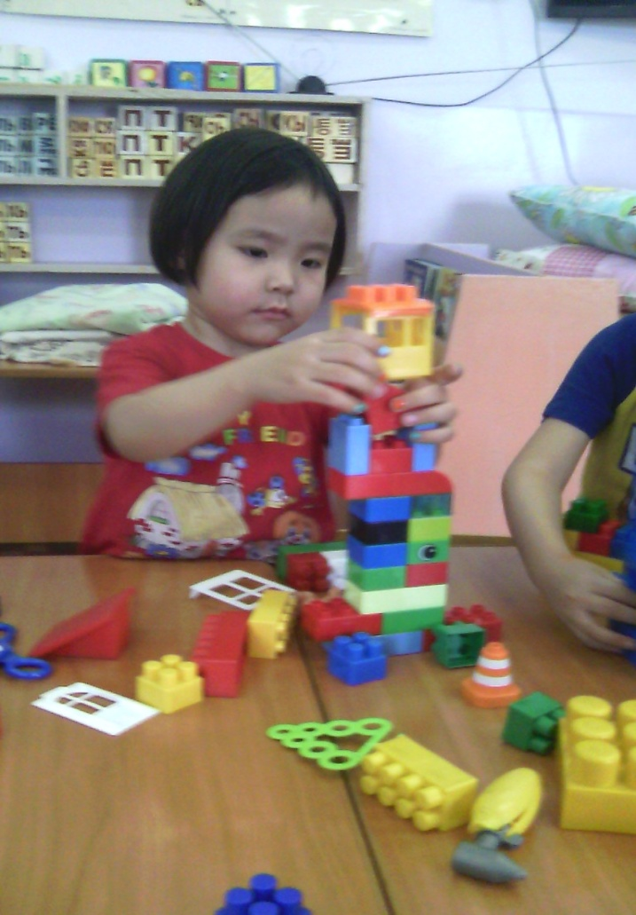
Инклюзивное пространство современного дошкольного детства: пути решения в условиях дошкольной образовательной организации
Деменкова Надежда Ивановна,
директор МАДОУ детского сада № 34 «Светлячок» г. Кызыла

Slide 2


Инклюзивное образование – это обеспечение равного доступа к образованию для всех обучающихся с учётом разнообразия особых образовательных потребностей и индивидуальных возможностей.

Slide 3
Инклюзивное образование в Республике Тыва
1.Республиканский Центр психолого-медико-социального сопровождения «Сайзырал».
2. Группы компенсирующей направленности в муниципальных организациях, реализующих адаптированные программы дошкольного образования – 38 с охватом 580 детей.
3. Дошкольные образовательные учреждения, имеющие консультативные пункты - 27 по РТ по Госпрограмме инклюзивного образования «Доступная среда».

Slide 4
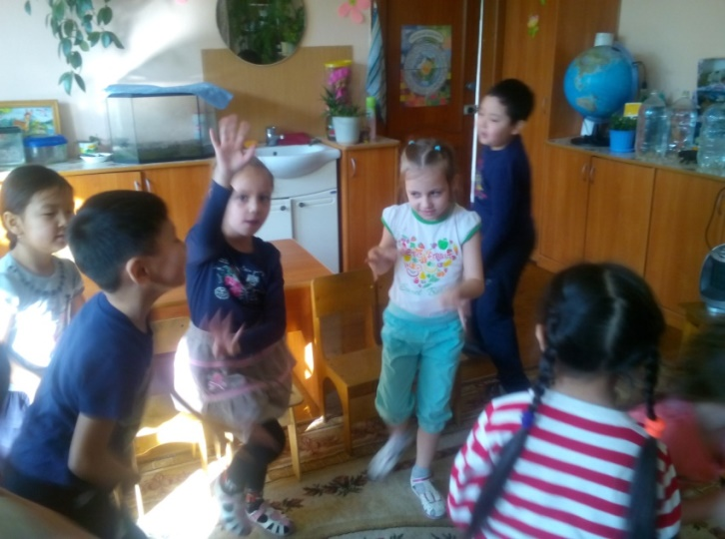
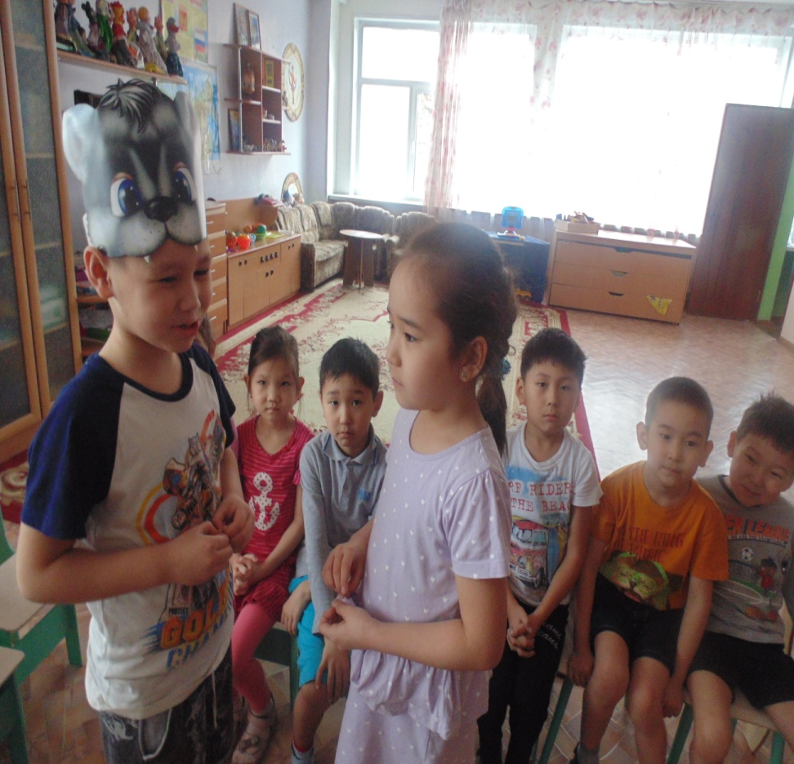
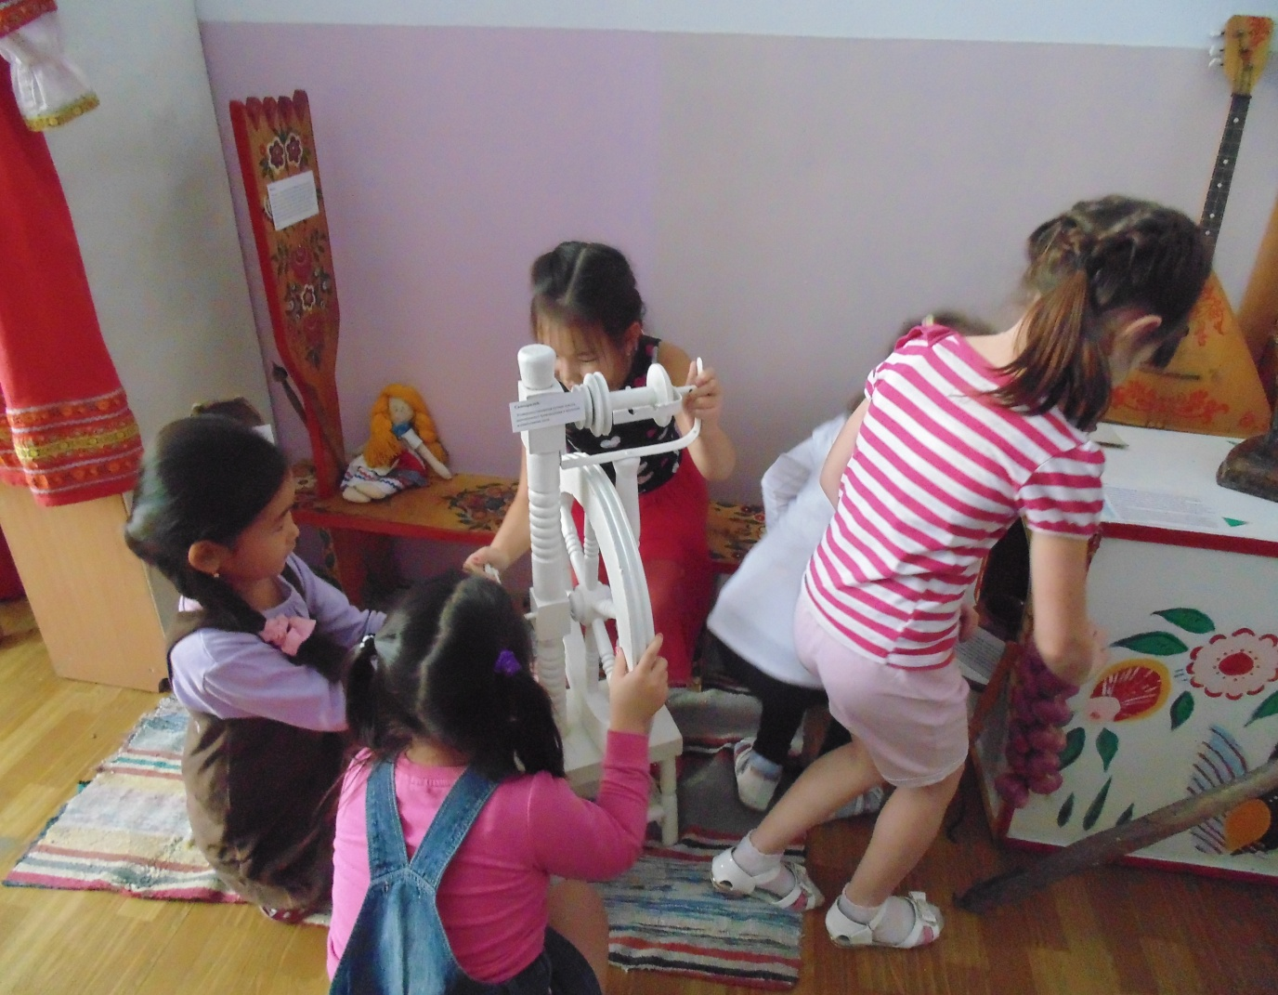
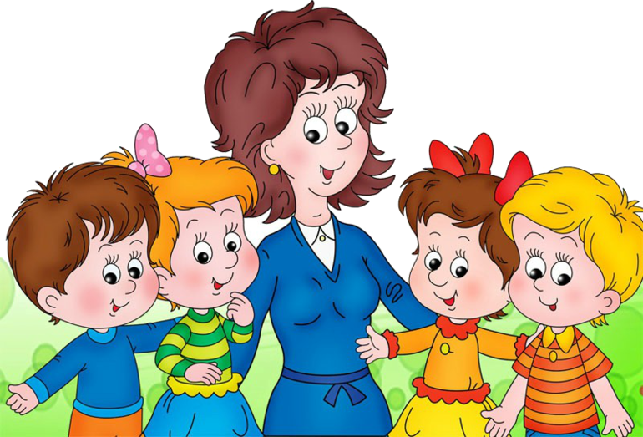
Коррекционная группа с тяжелым нарушением речи
5го вида

Slide 5
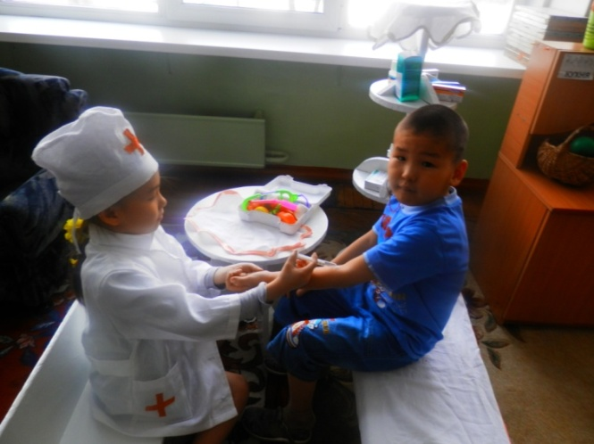
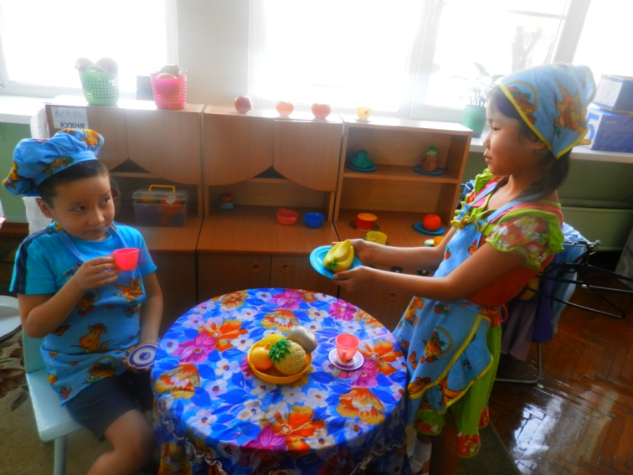
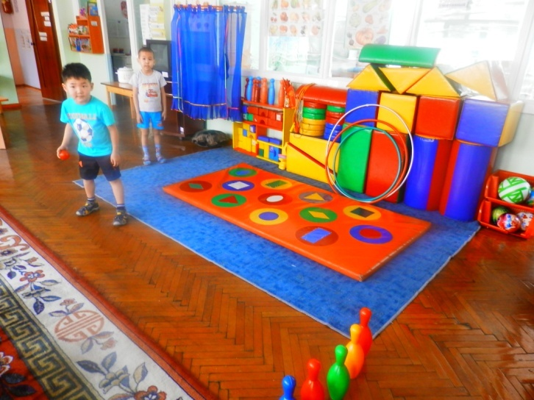
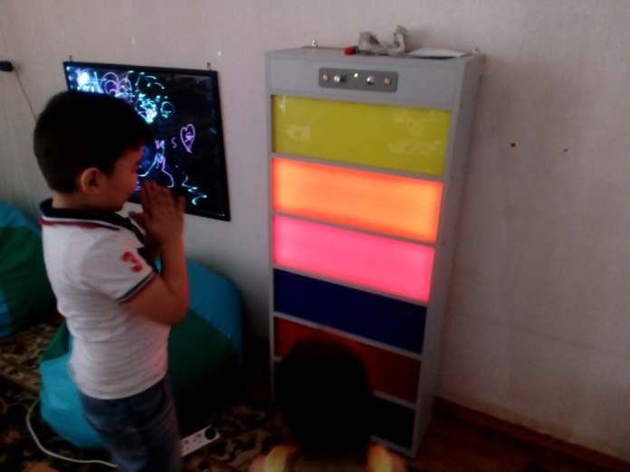
Коррекционная группа с нарушением слуха 1, 2 вида

Slide 6
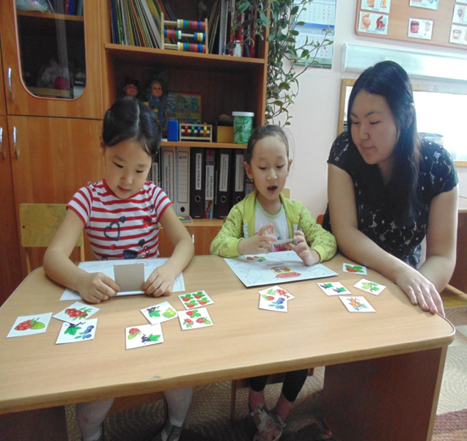
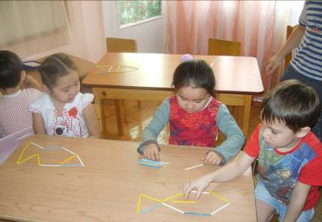
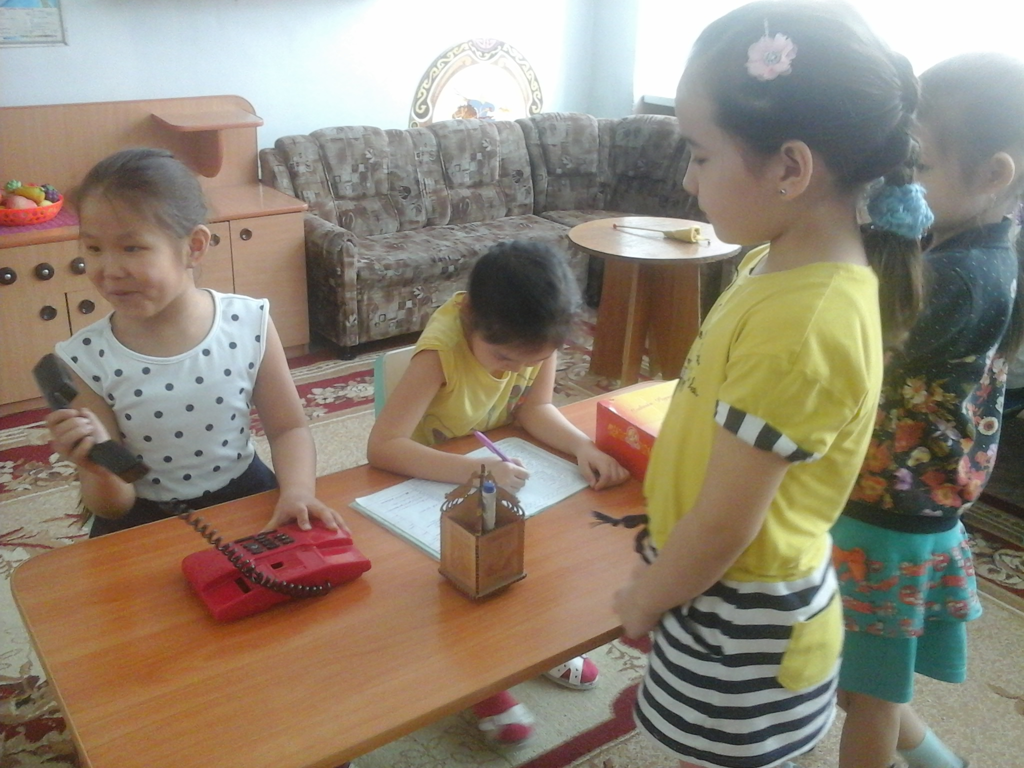
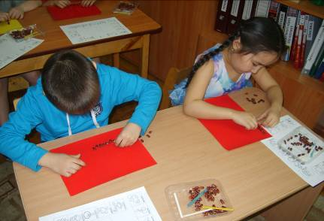
Модель «Гибкая группа»
Логопункт

Slide 7
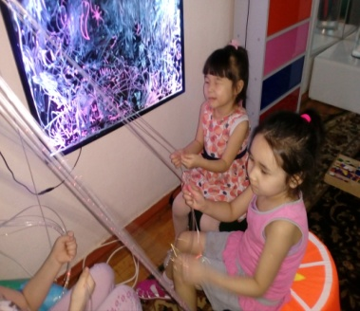
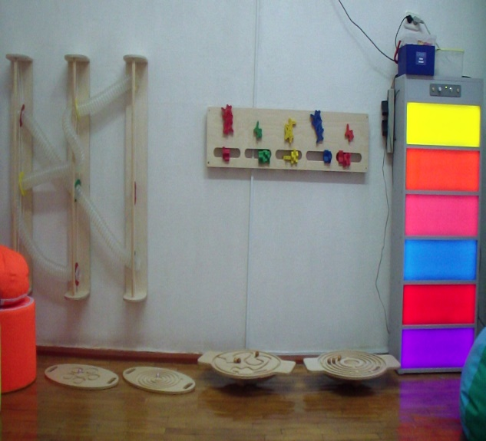
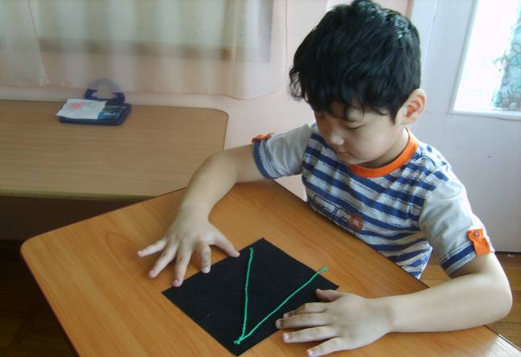
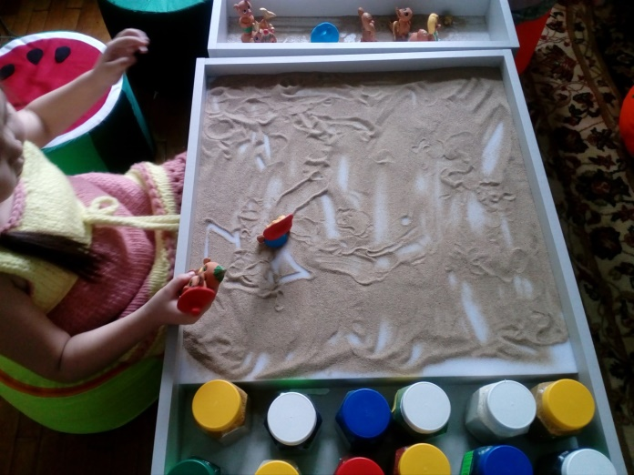
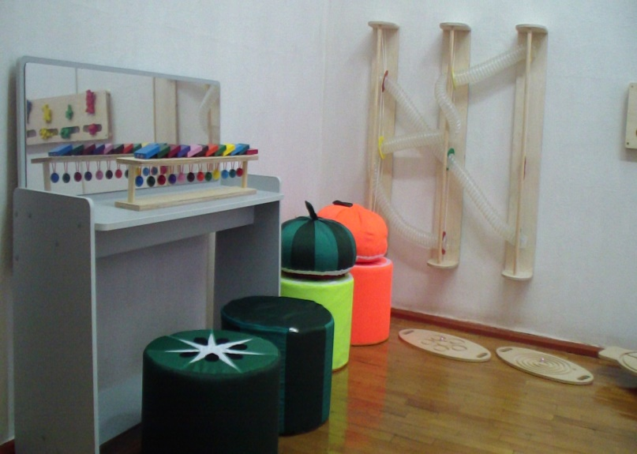
Модель «Гибкая группа»,
Комната психологической разгрузки

Slide 8
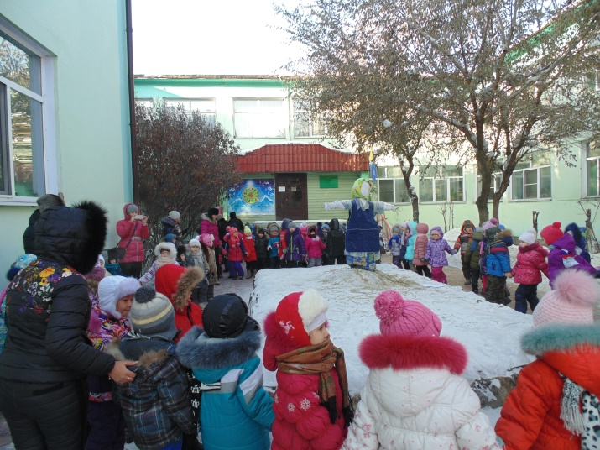
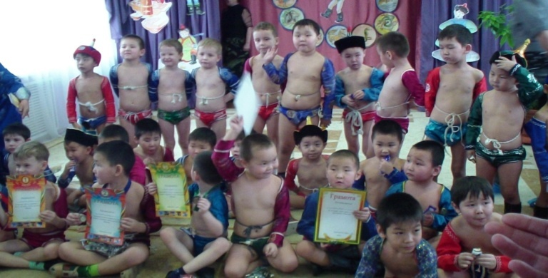
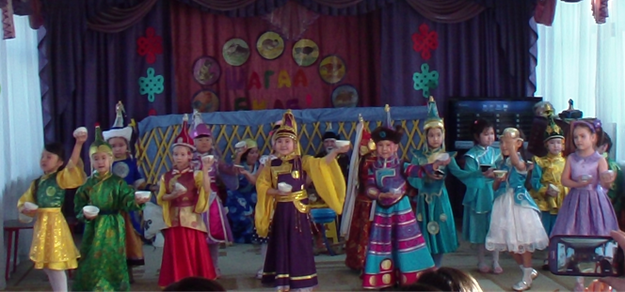
Совместные мероприятия со всеми детьми ДОУ

Slide 9
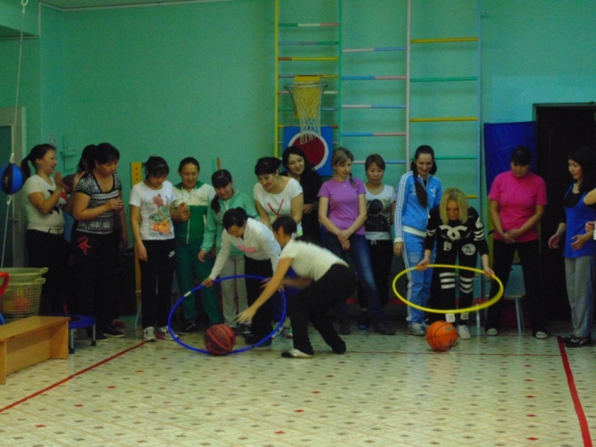
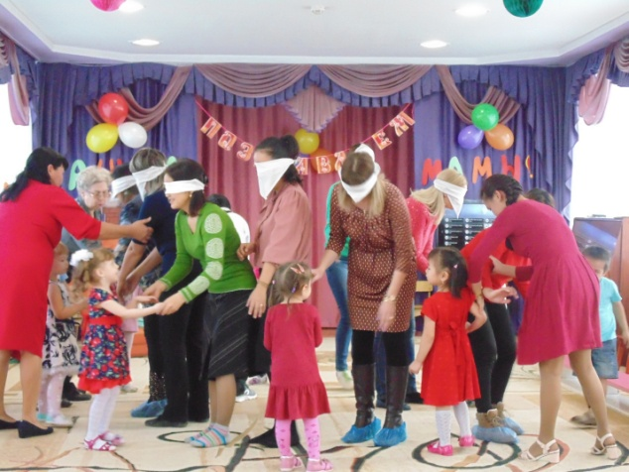
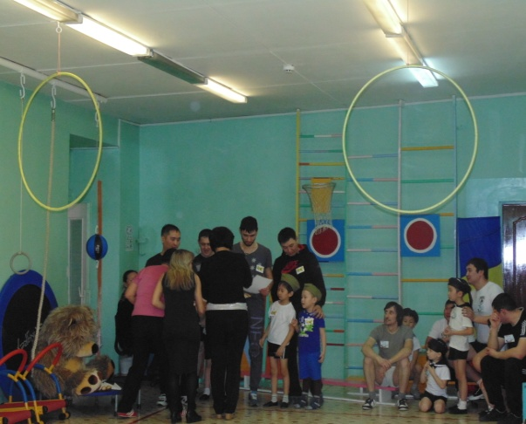
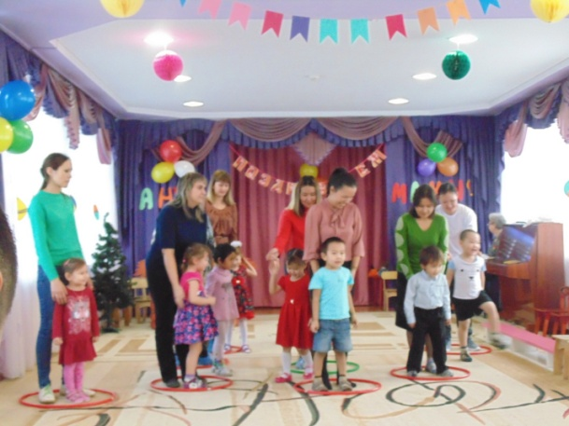
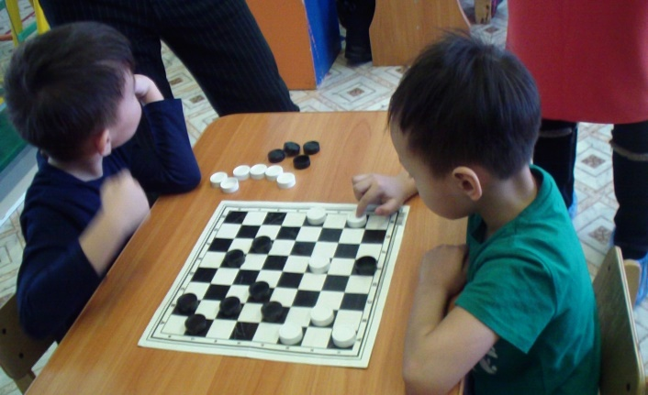
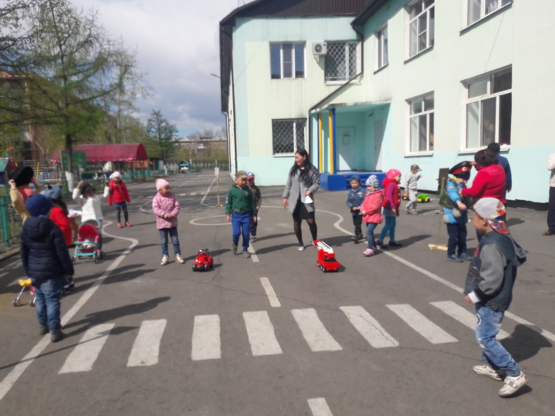
Совместные праздники, соревнования и развлечения: дети, педагоги и родители

Slide 10
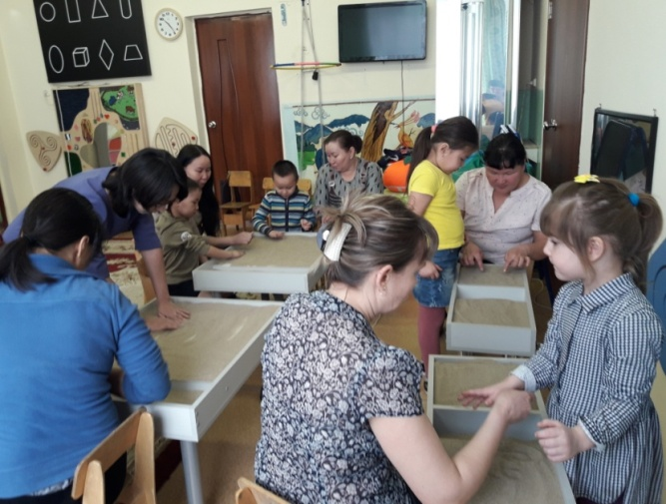
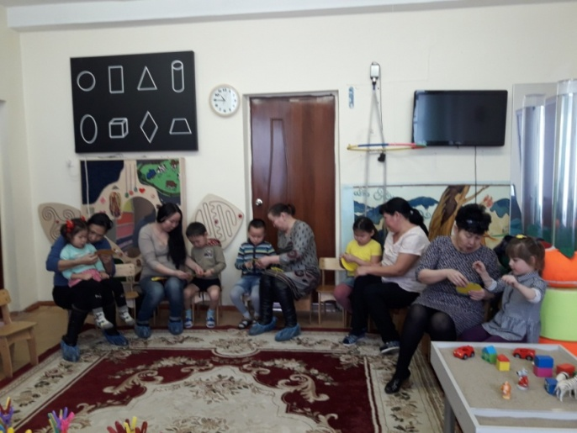
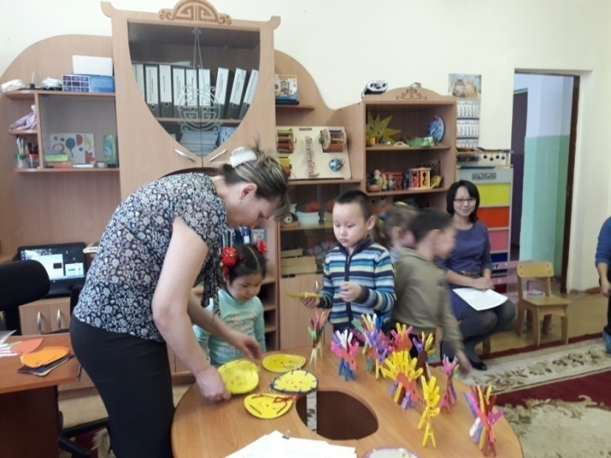
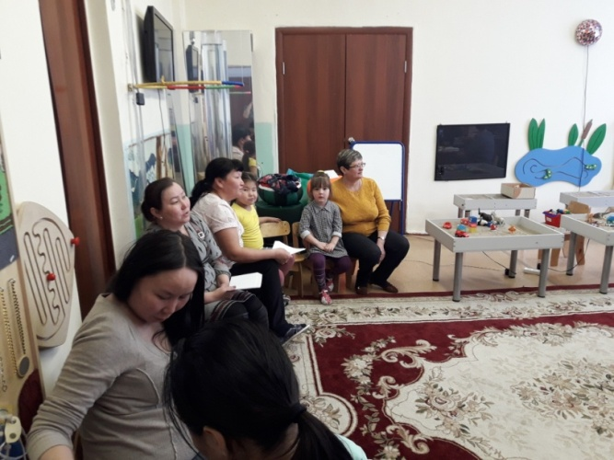
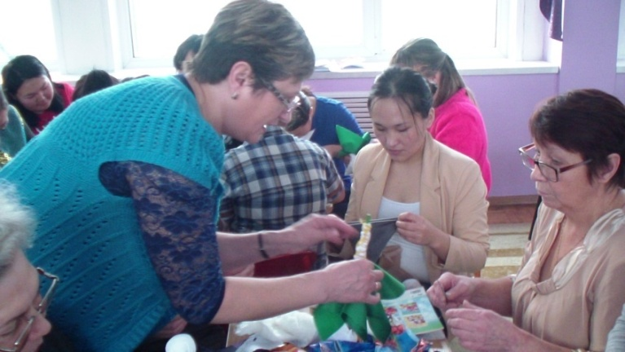
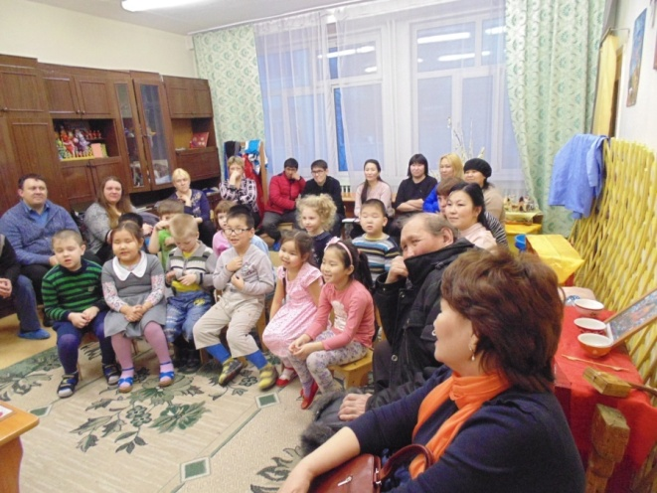
Модель «Особый ребенок»

Slide 11
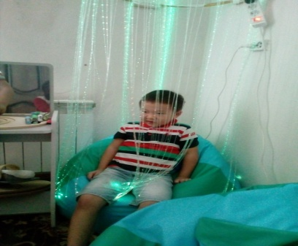
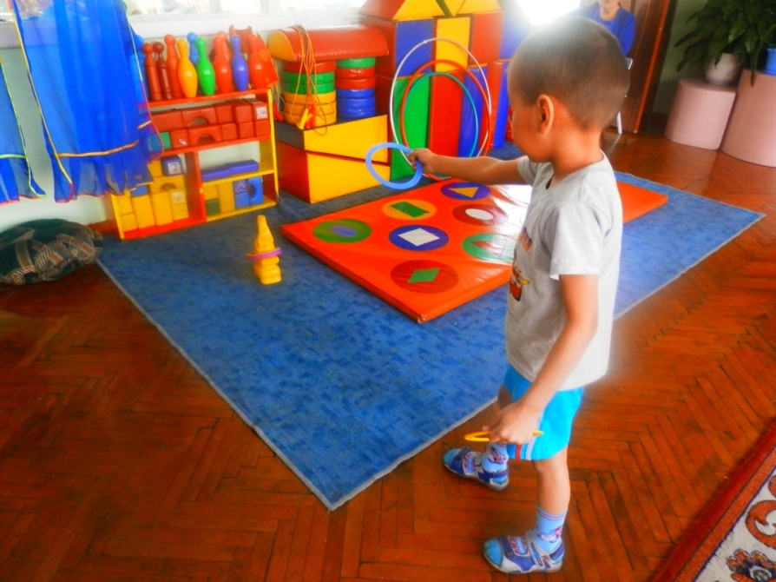
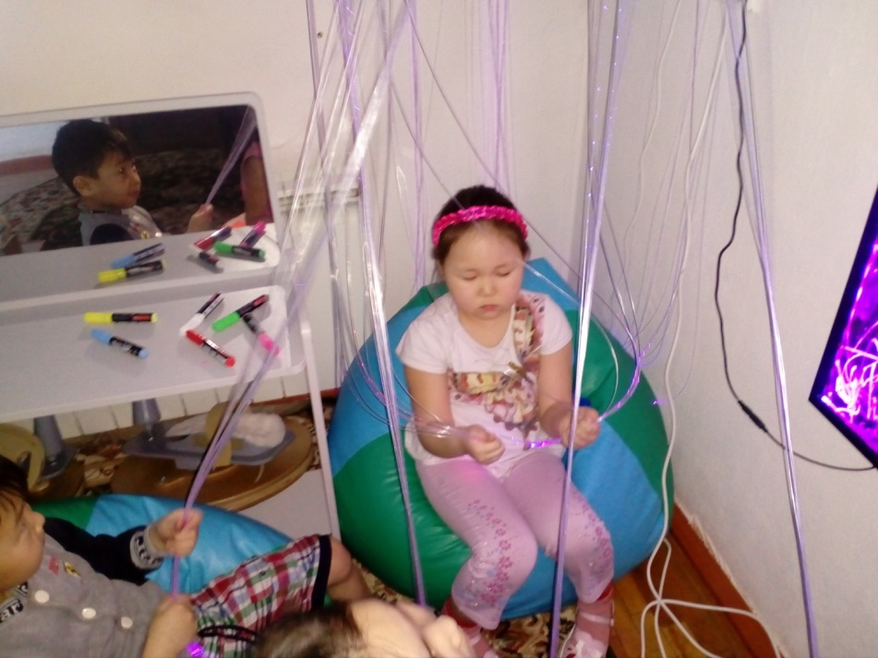
Модель «Индивидуальное расписание»

Slide 12
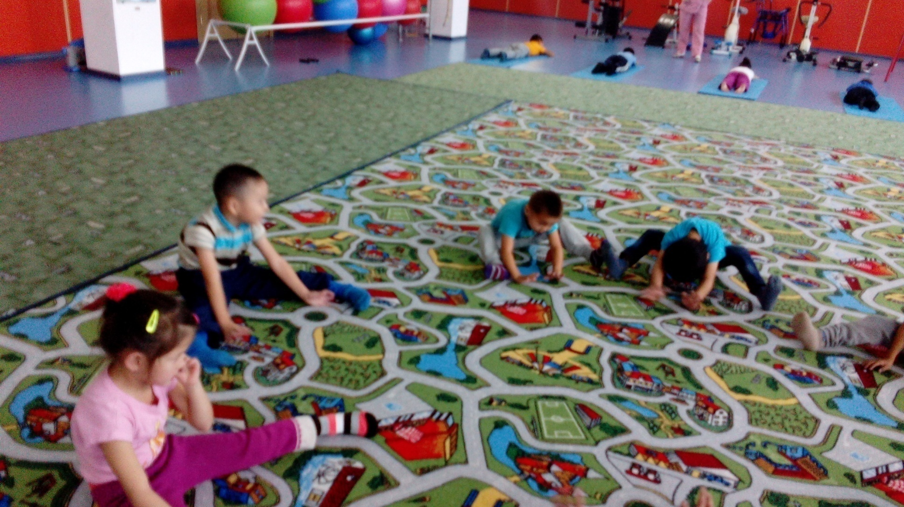
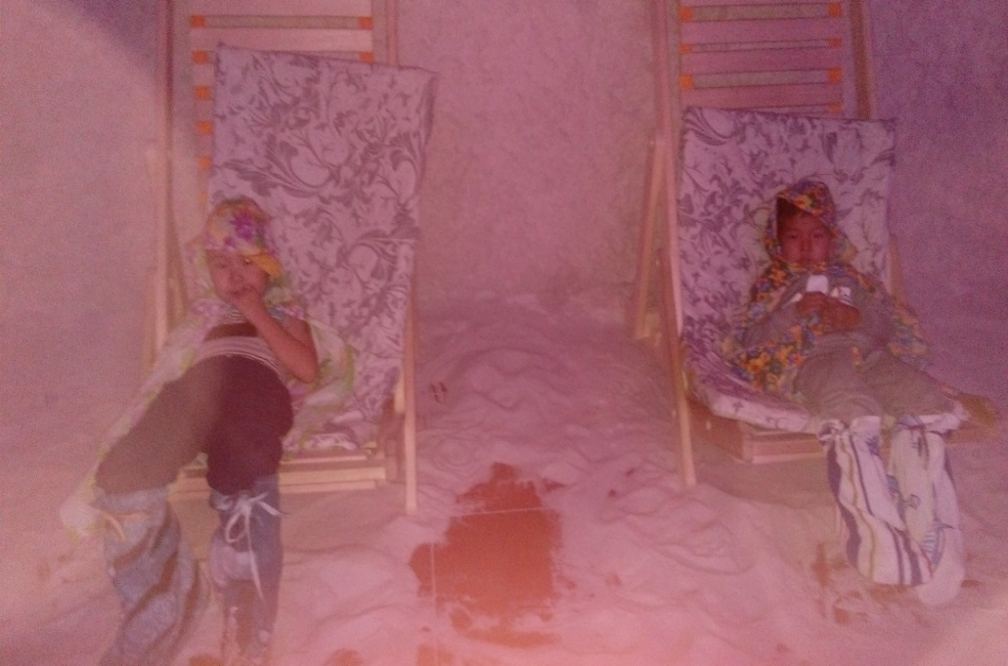
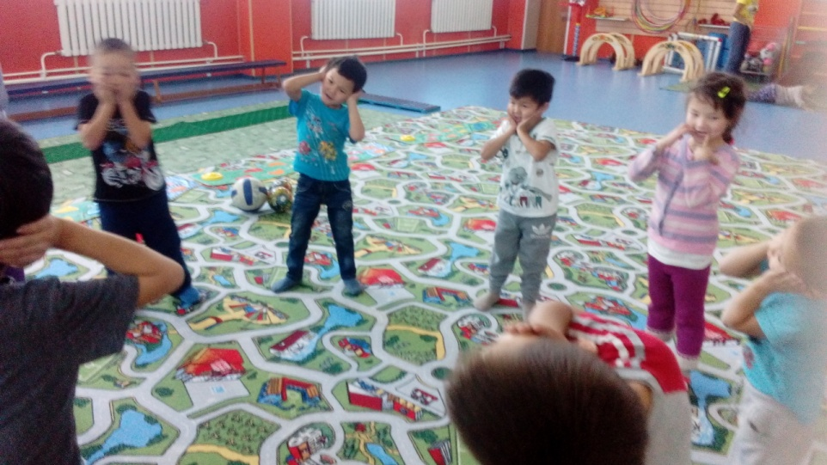
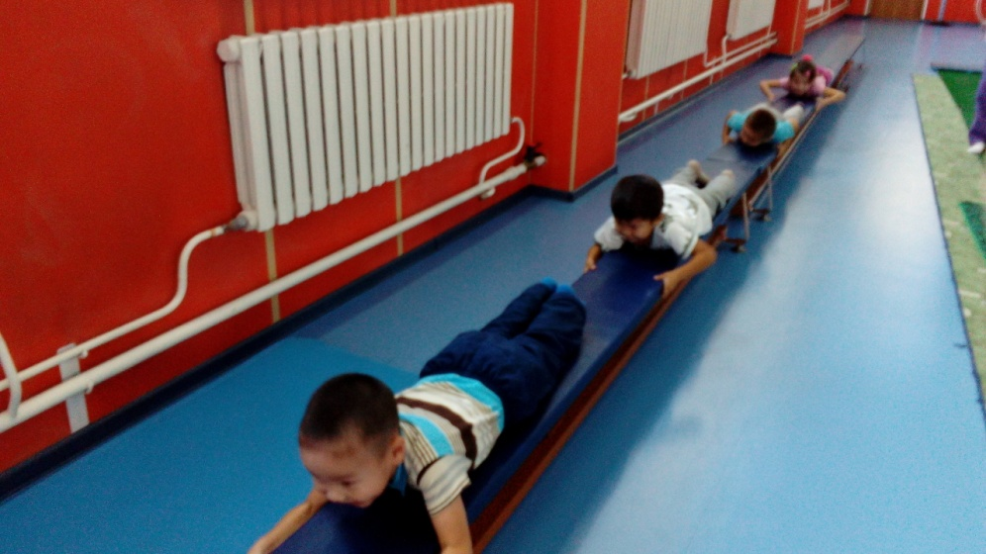
Модель «Сетевая форма реализации образовательной программы»
Солевая пещера
Центр «Здоровье»

Slide 13
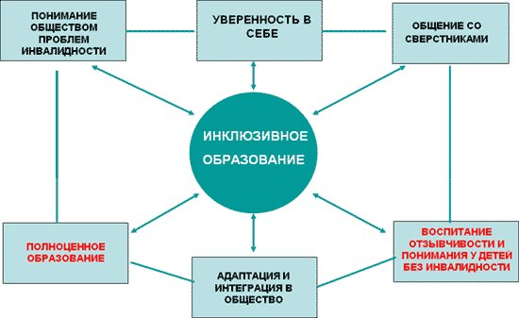
Для чего нужно инклюзивное образование?

Slide 14

Над чем ещё работать:
Требуются учителя-логопеды, учителя-дефектологи,
педагоги психологи, тьюторы;
2. Открытие групп кратковременного пребывания
«Особый ребенок» по диагнозам детей;
3. Ресурсные центры для
сопровождения инклюзивного
образования в целом;
4. Методические мероприятия
различного формата, для
инклюзивного образования
педагогов республики.

Slide 15


